Slide 1


자바프로그래밍
WRITE YOUR PLAN
<2조>
2020116416 강재혁
2020112099 송민지
2020114968 유우석
2020116737 한재준
Copyrightⓒ. Saebyeol Yu. All Rights Reserved.

Slide 2
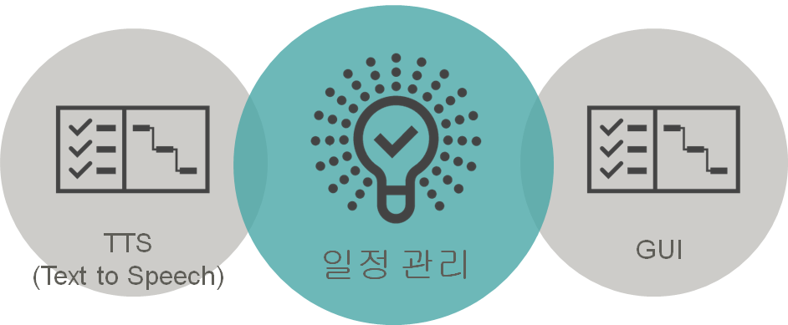
자바프로그래밍

Slide 3

CONTENTS
001
구현 일정
002
구현 내용
003
구현 코드
004
구현 결과
005
데모 동영상
006
참고 자료
Copyrightⓒ. Saebyeol Yu. All Rights Reserved.

Slide 4
Part 1.
구현 일정
Copyrightⓒ. Saebyeol Yu. All Rights Reserved.

Slide 5
자바프로그래밍
01.
구현 일정
12 | 내용 | 진행 일정
 |  | 1주차 |  |  |  |  |  |  | 2주차 |  |  |  |  |  |  | 3주차 |  |  |  |  |  |  | 4주차
1 | 아이디어 선정
2 | 기본적인 틀 완성
3 | TTS 구현
4 | 문제점 수정 및 보완
5 | 디자인 보완
6 | 시연

Slide 6
Part 2.
구현 내용
Copyrightⓒ. Saebyeol Yu. All Rights Reserved.

Slide 7
자바프로그래밍
02.
구현 내용 - 기존 목표
일주일 치 일정을 입력 받을 창 띄우기(각 요일-카테고리, 내용, 시간)
입력 받은 일정 저장
일정이 있는 요일, 일정이 시작하기 전에 음성으로 알림

Slide 8
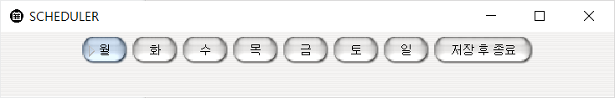
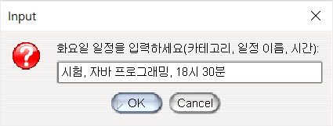
자바프로그래밍
02.
구현 내용 - 기존 목표
일주일 치 일정을 입력 받을 창 띄우기(각 요일-카테고리, 내용, 시간)

Slide 9
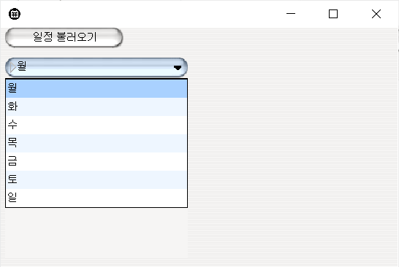
자바프로그래밍
02.
구현 내용 - 기존 목표
입력 받은 일정 저장

Slide 10
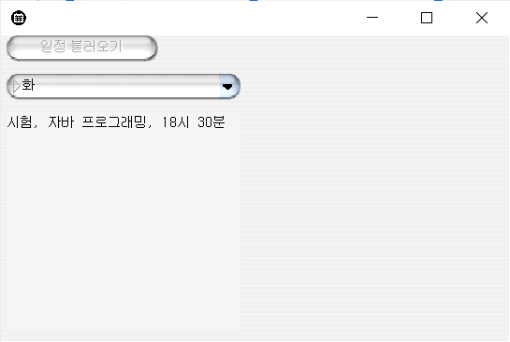
자바프로그래밍
02.
구현 내용 - 기존 목표 (Cont)
일주일 치 일정을 입력 받을 창 띄우기(각 요일-카테고리, 내용, 시간)

Slide 11
BUT

Slide 12
자바프로그래밍
02.
구현 내용 - 기존 코드의 수정 사항
일정을 한 문장으로 입력한 다음 그 문장 그대로만 참조할 수 있음
-> 입력 정보를 세분화해서 사용하기 어려움
일정을 적는 창의 ”저장 후 종료” 버튼을 누른 후에는 일정을 추가할 수 없음
입력받은 일정을 모든 파일에서 사용할 수 있는 "전역 변수"의 느낌으로 저장하고 싶음

Slide 13
자바프로그래밍
02.
구현 내용 - 최종 목표
일정 생성, 삭제, 읽어주기 등의 다양한 기능을 실행 할 수 있는 프레임 구축
일정을 세분화해서 입력받을 수 있는 창 구현
입력 받은 일정을 데이터 베이스에 저장
입력 받은 일정을 보여주고, 카테고리에 맞게 일정을 읽어줌

Slide 14
Part 3.
구현 코드
Copyrightⓒ. Saebyeol Yu. All Rights Reserved.

Slide 15
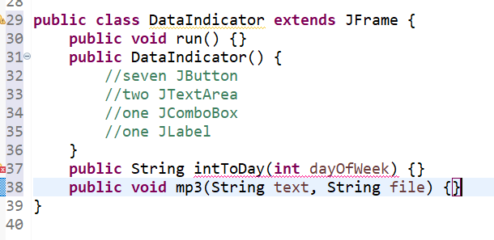
자바프로그래밍
3.
구현 코드 – 일주일 치 일정을 입력 받을 창 띄우기(각 요일-카테고리, 내용, 시간)
DataIndicator메서드:
데이터 입력 및 생성을 총괄하는
플랫폼 역할을 하는 프레임
intToDay메서드 :
숫자를 요일 형태로 반환

Slide 16
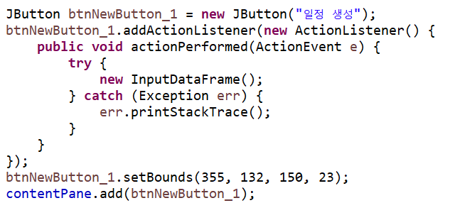
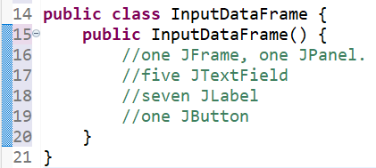
자바프로그래밍
3.
구현 코드 - 입력 받은 일정 저장 (Cont)
InputDataFrame 클래스:
일정 정보를 입력 받는 창 구현

Slide 17
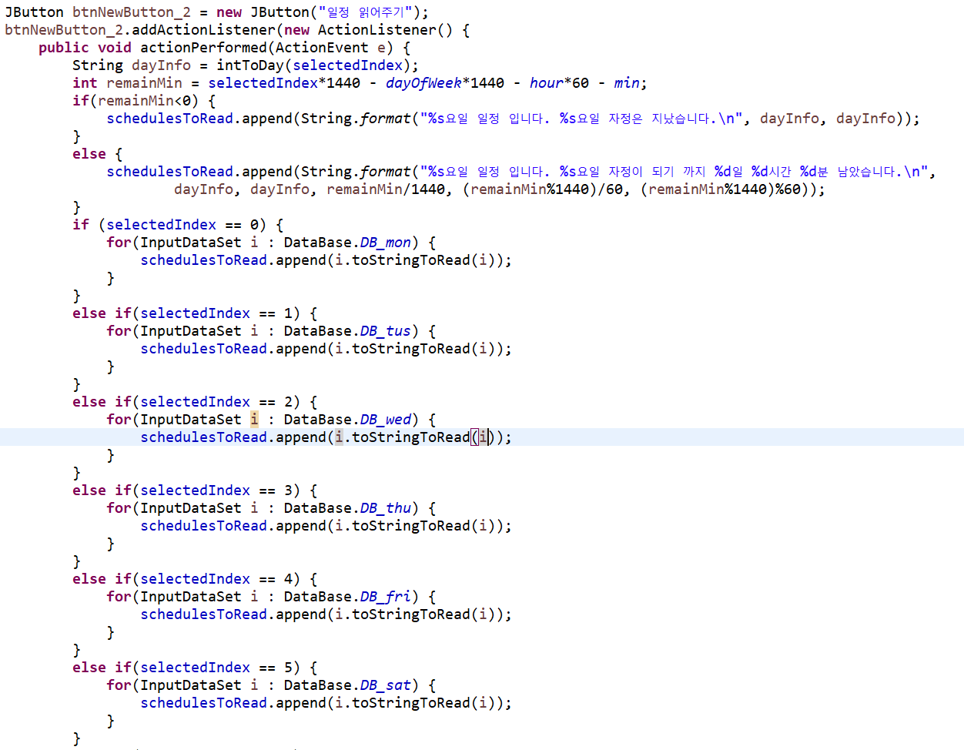
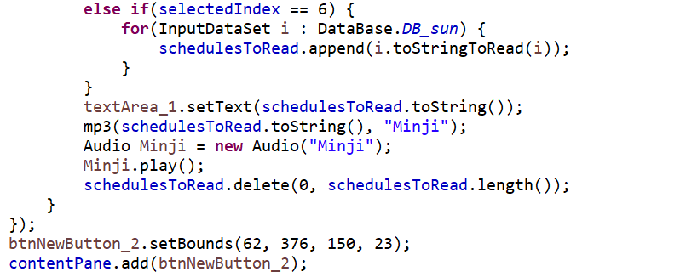
자바프로그래밍
3.
구현 코드 - 입력 받은 일정 저장 (Cont)
일정 읽어주기 버튼:
요일 별 일정을 각 요일 데이터베이스에서 받아와
읽어주는 멘트를 구성

Slide 18
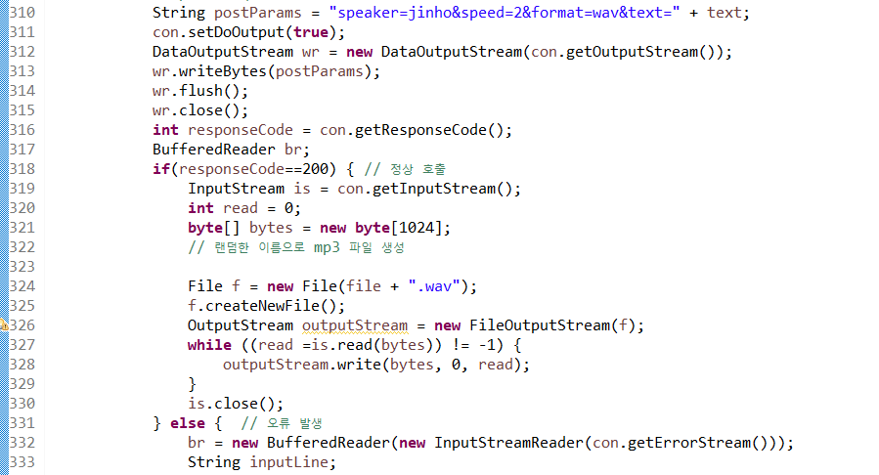
자바프로그래밍
3.
구현 코드 – 일주일 치 일정을 입력 받을 창 띄우기(각 요일-카테고리, 내용, 시간) (Cont)
API(mp3)메서드 :
mp3메서드를 호출할 때
String text와 file을 받아온 후, text에 적힌
글자를 읽어주는 .wav를 만듦

Slide 19
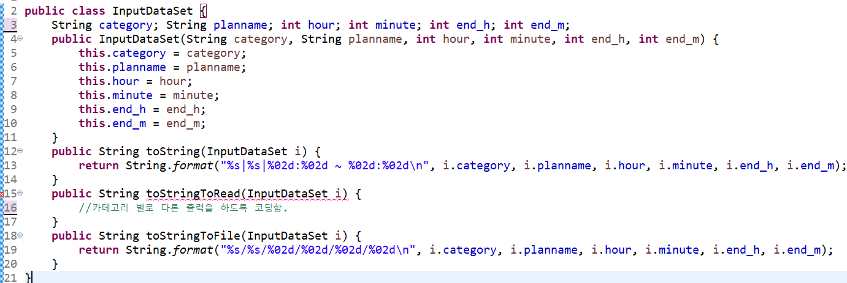
자바프로그래밍
3.
구현 코드 - 입력 받은 일정 저장 (Cont)
InputDataSet 클래스:
일정 정보를 담을 클래스
(데이터베이스는 이 클래스의
객체들로 구성되어 있음)

Slide 20
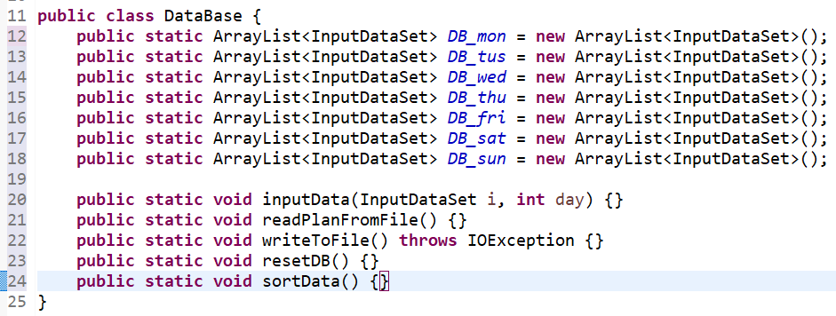
자바프로그래밍
3.
구현 코드 - 입력 받은 일정 저장 (Cont)
데이터 베이스 클래스:
생성된 일정 데이터를 저장하는 공간

Slide 21
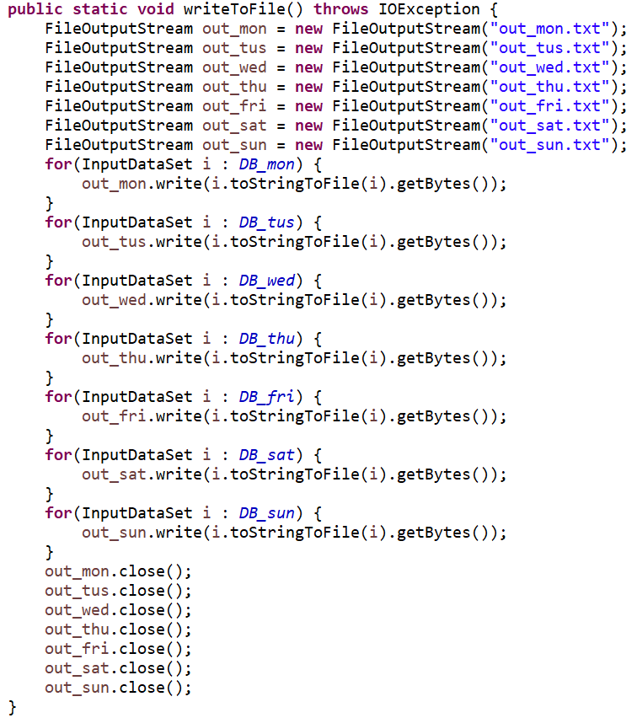
자바프로그래밍
3.
구현 코드 - 입력 받은 일정 저장 (Cont)
writeToFile 메서드:
내가 입력한 일정을
요일 별로 파일에 저장

Slide 22
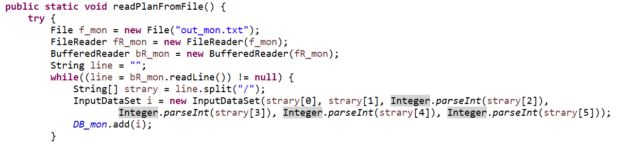
자바프로그래밍
3.
구현 코드 - 입력 받은 일정 저장 (Cont)
readPlanFromFile 메서드 :
파일로부터 이 전에 저장했던 일정을 읽어옴

Slide 23
Part 4.
구현 결과
Copyrightⓒ. Saebyeol Yu. All Rights Reserved.

Slide 24
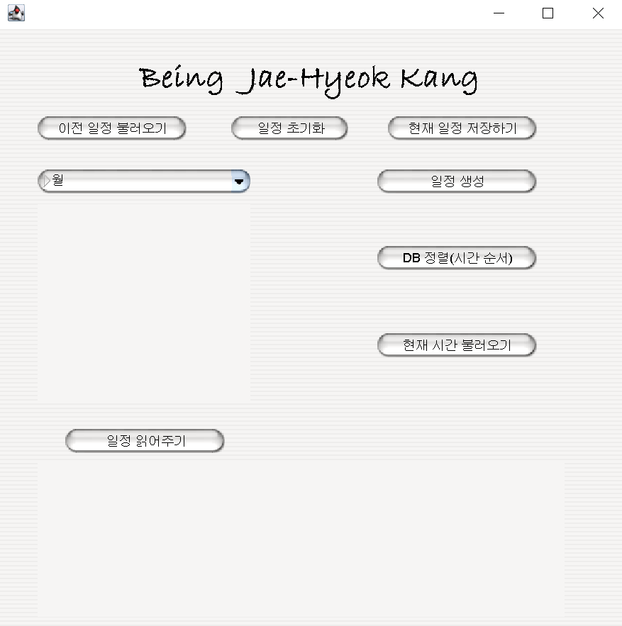
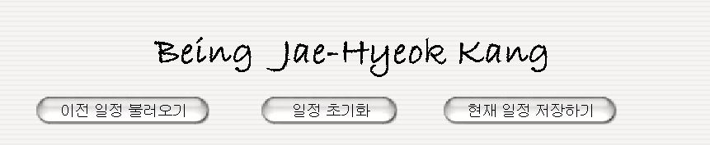
자바프로그래밍
04.
구현 결과

Slide 25


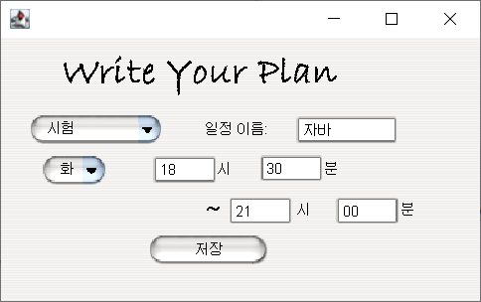
자바프로그래밍
04.
구현 결과 – 일정 생성

Slide 26
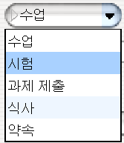
자바프로그래밍
04.
구현 결과 – 일정 생성

Slide 27
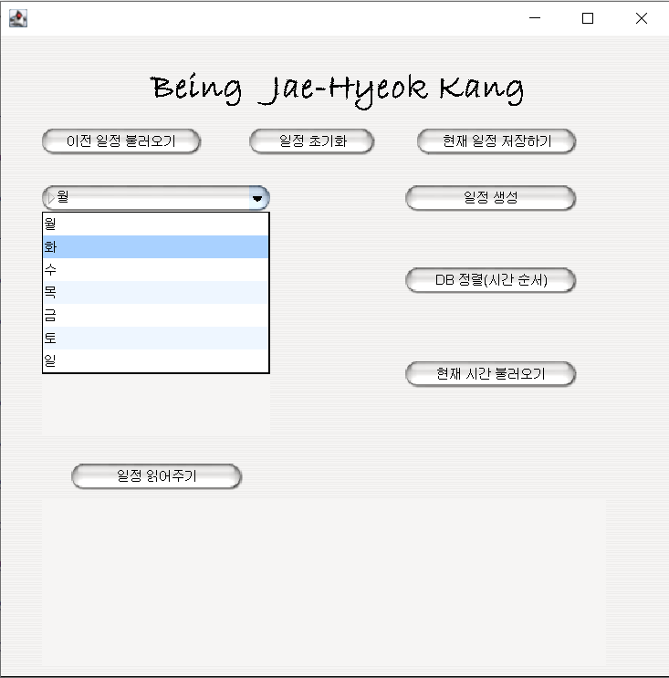
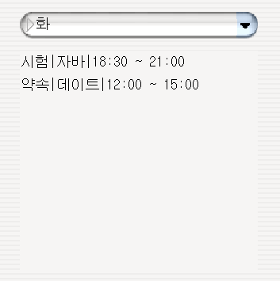
자바프로그래밍
04.
구현 결과 – 일정 불러오기

Slide 28

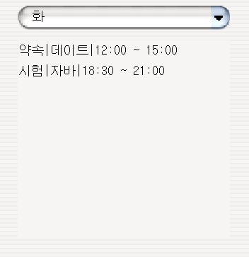
자바프로그래밍
04.
구현 결과 – 일정 정렬

Slide 29
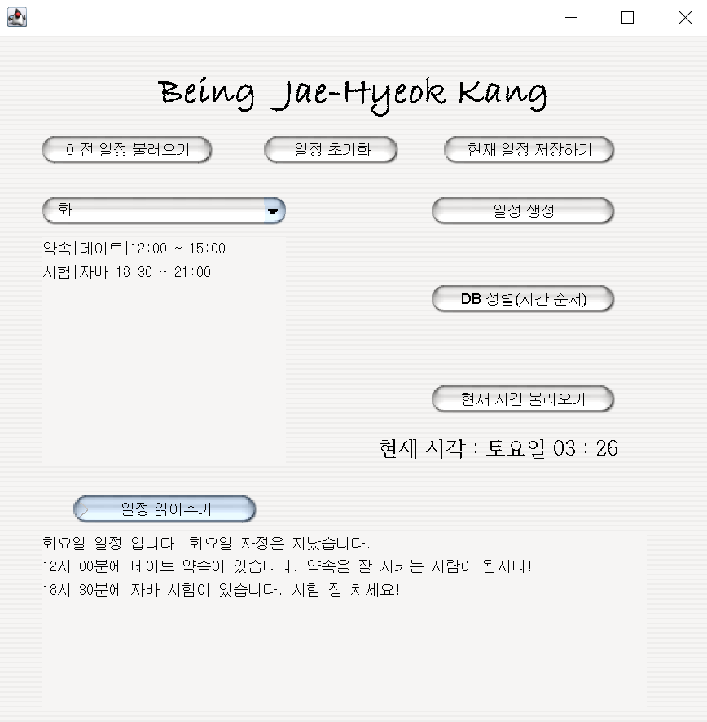

자바프로그래밍
04.
구현 결과 – 일정 읽어주기
화요일 일정 입니다. 화요일 자정은 지났습니다.
...

Slide 30
Part 5.
데모 동영상
Copyrightⓒ. Saebyeol Yu. All Rights Reserved.

Slide 31
자바프로그래밍
05.
데모 동영상
영상 YOUTUBE 링크
https://youtu.be/YBwd2qo4Yec

Slide 32
자바프로그래밍
06.
참고 자료
Look & Feel 라이브러리
https://m.blog.naver.com/PostView.naver?isHttpsRedirect=true&blogId=javaking75&logNo=140159112780
GUI
https://backkom-blog.tistory.com/entry/Java-GUI-%EC%89%BD%EA%B2%8C-%EB%A7%8C%EB%93%A4%EA%B8%B0-Eclipse-%ED%94%8C%EB%9F%AC%EA%B7%B8%EC%9D%B8-WindowBuilder-%EC%84%A4%EC%B9%98
API(네이버 클라우드)
https://www.navercloudcorp.com

